Slide 1
МЛ для финансового анализа
Задача прогнозирования:
Transformer
otus.ru

Slide 2


Проверить, идет ли запись
Меня хорошо видно
&& слышно?
Ставим “+”, если все хорошо “-”, если есть проблемы

Slide 3


ML для финансового анализа Задача прогнозирования - Transformers
Тема вебинара
Игорь Стурейко
Руководитель курсов: Reinforcement Learning, ML Professional, ML Basic, MLOps, FinML
Teamlead, главный инженер проекта,
Физический факультет МГУ, PhD теоретическая физика
Опыт:
Более 20 лет занимался прикладной математикой и мат моделированием
(Data Scientist) (Python, С++)
@stureiko (TG)
LinkedIn: igor-stureiko
@rl_fintech (Мой канал о моделях в бизнесе)

Slide 4










Правила вебинара
Условные
обозначения
Активно
участвуем
Индивидуально
Off-topic обсуждаем
в учебной группе
Время, необходимое
на активность
Пишем в чат
Задаем вопрос
в чат или голосом
Говорим голосом
Документ
Вопросы вижу в чате,
могу ответить не сразу
Ответьте себе или
задайте вопрос

Slide 5
Цели вебинара
К концу занятия вы сможете
1. | Понять недостатки моделей RNN;
2. | Рассмотреть общую идею архитектуры transformer;
3 | Научиться использовать предобученные трансформерные модели.

Slide 6
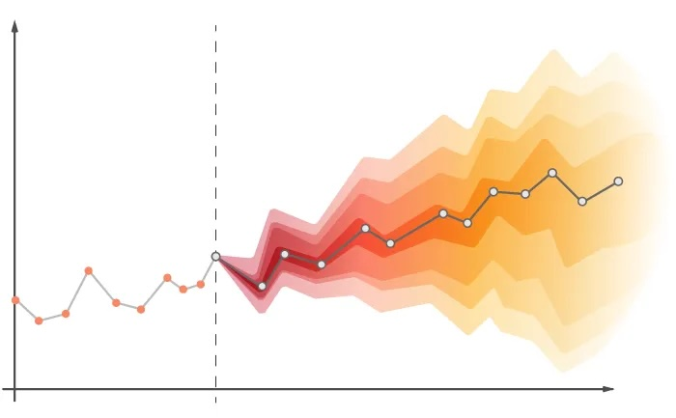
Маршрут вебинара
Недостатки RNN
Архитектура Transformer
Простые модели на базе Transformer
Использование готовых моделей
Рефлексия

Slide 7
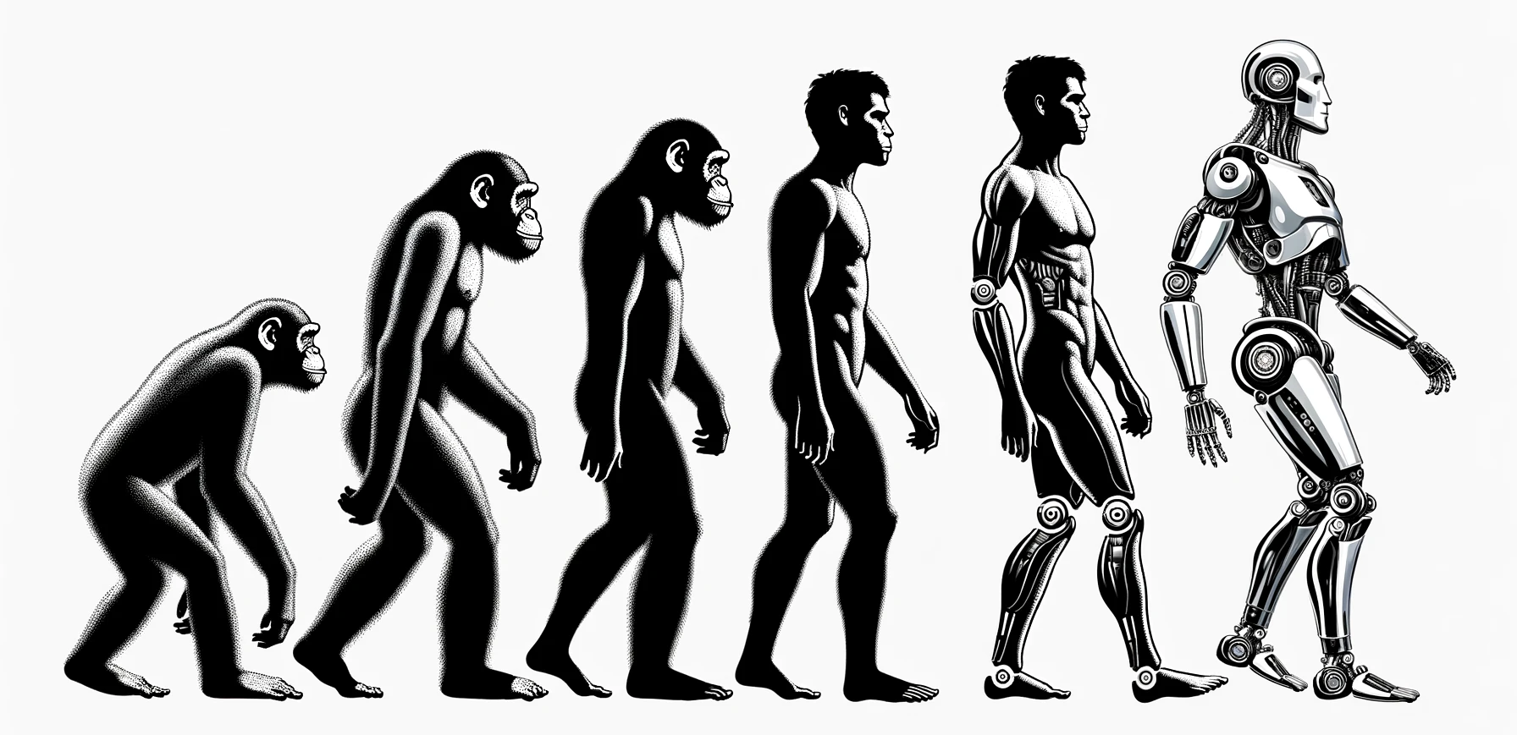
Прогнозирование последовательностей
Encoder-decoder
Transformer
Bi-LSTM
GRU
LSTM
RNN

Slide 8
Что такое Attention?

Slide 9
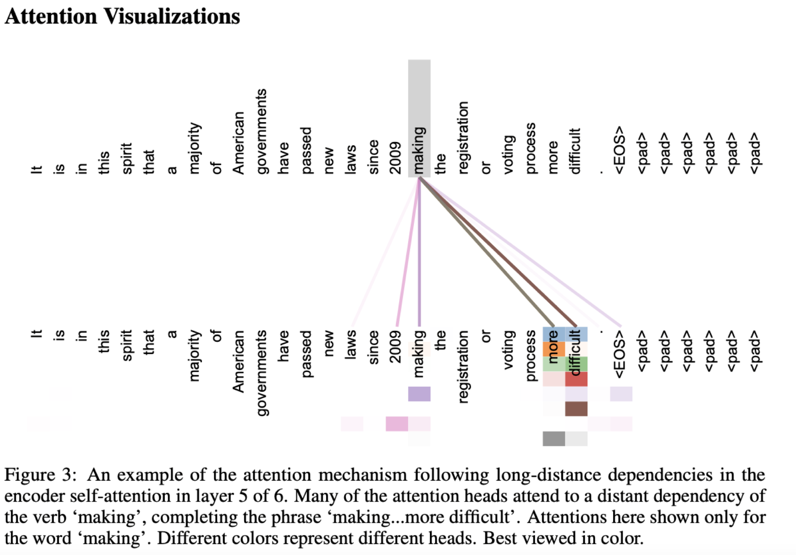
Self-Attention (Механизм внимания)
Если модель видит «making difficult», то благодаря самовниманию она поймет, что «making» это не “делать”, а “усложнять”.
Self-Attention позволяет модели одновременно обрабатывать все слова и видеть их взаимные связи, что ускоряет обучение и делает его более точным.

Slide 10
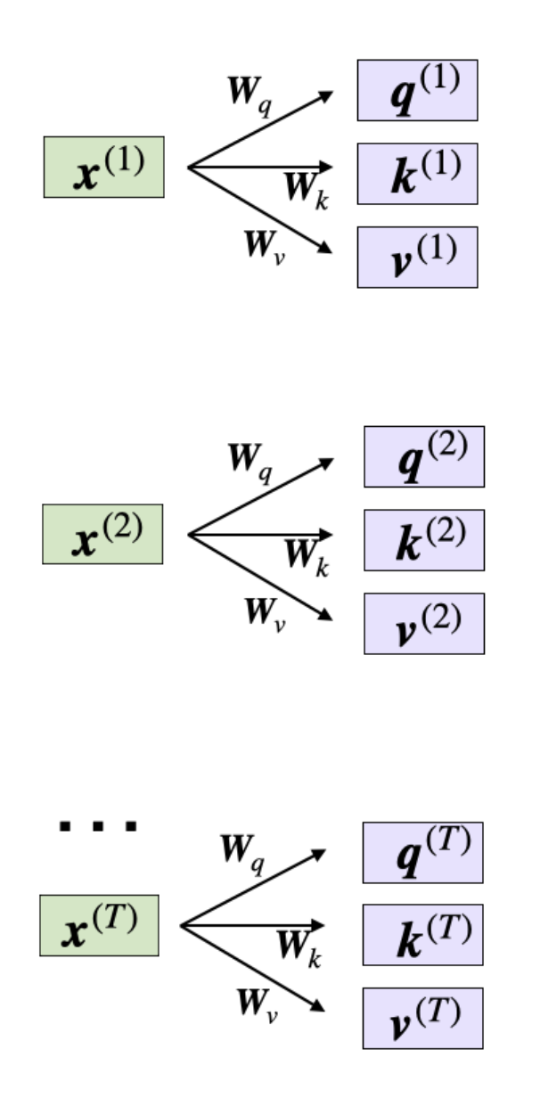



Self-Attention (Механизм внимания)
Queries (Запросы) – Q
Это представления, которые отвечают за то, насколько значимо текущее слово для других слов.
В трансформерах каждое слово в предложении (или токен) сначала преобразуется в запрос с помощью линейного слоя. Эти запросы позволяют оценить, на какие слова стоит обратить внимание при анализе текста.
Keys (Ключи) – K
Это своего рода «идентификаторы» слов, с которыми будут сравниваться запросы.
Каждое слово преобразуется в ключ, который помогает понять, насколько оно должно быть связано с запросами других слов.
Values (Значения) – V
Это информация, которая должна быть передана в следующих слоях сети.
Если запрос определил, что конкретное слово важно для текущего, его «значение» передается, чтобы внести вклад в понимание модели.

Slide 11
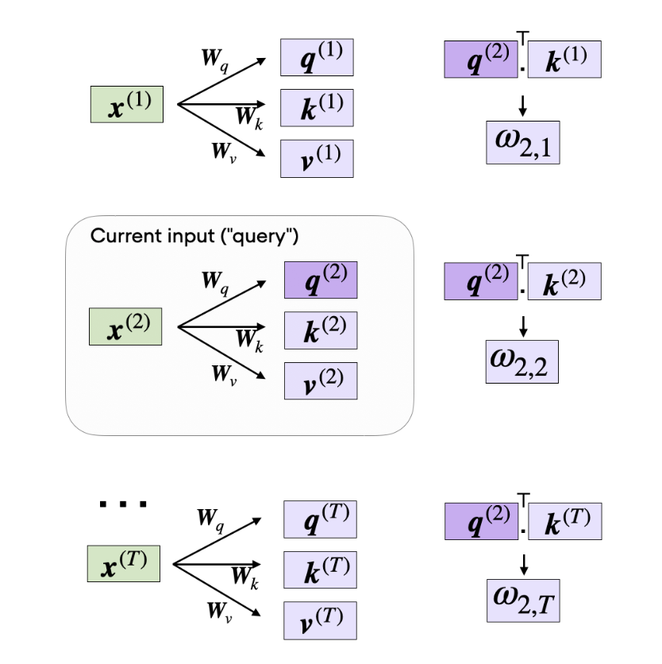
Вычисление внимания
Модель сравнивает запросы (Q) с ключами (K) всех остальных слов, чтобы понять, насколько каждое слово связано с текущим. Эта оценка проводится через умножение Q на K и деление на корень из размерности ключей, чтобы избежать слишком больших значений.

Slide 12
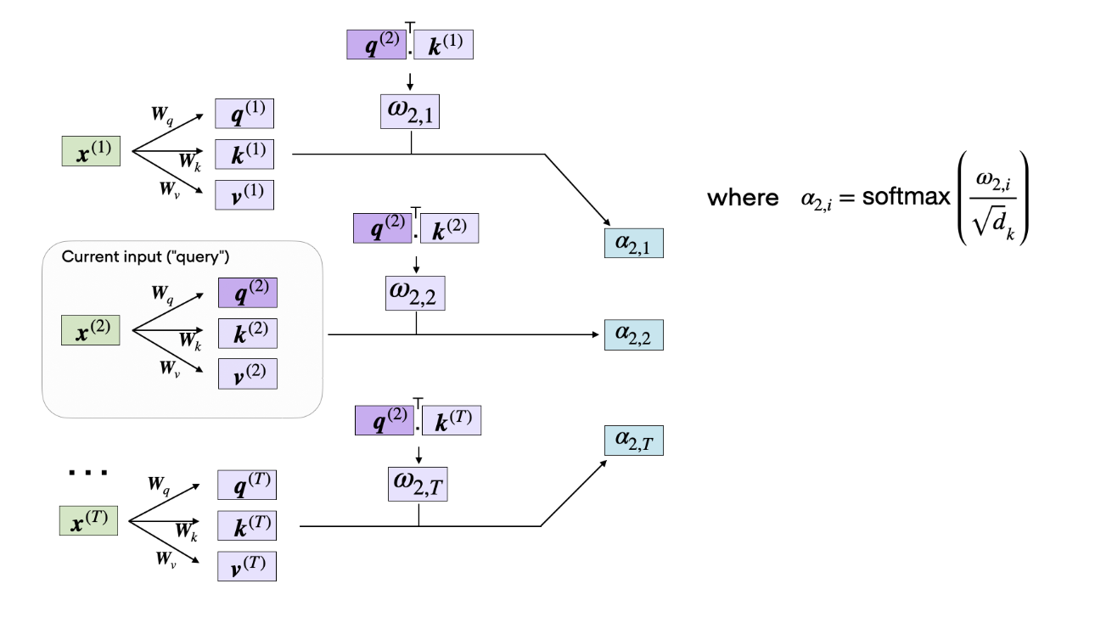
Создание весов
После умножения запросов на ключи результат передается через softmax, чтобы получить веса (коэффициенты значимости), которые показывают, насколько важно каждое слово для текущего. Эти веса регулируют, как информация из других слов будет влиять на анализ текущего слова.

Slide 13
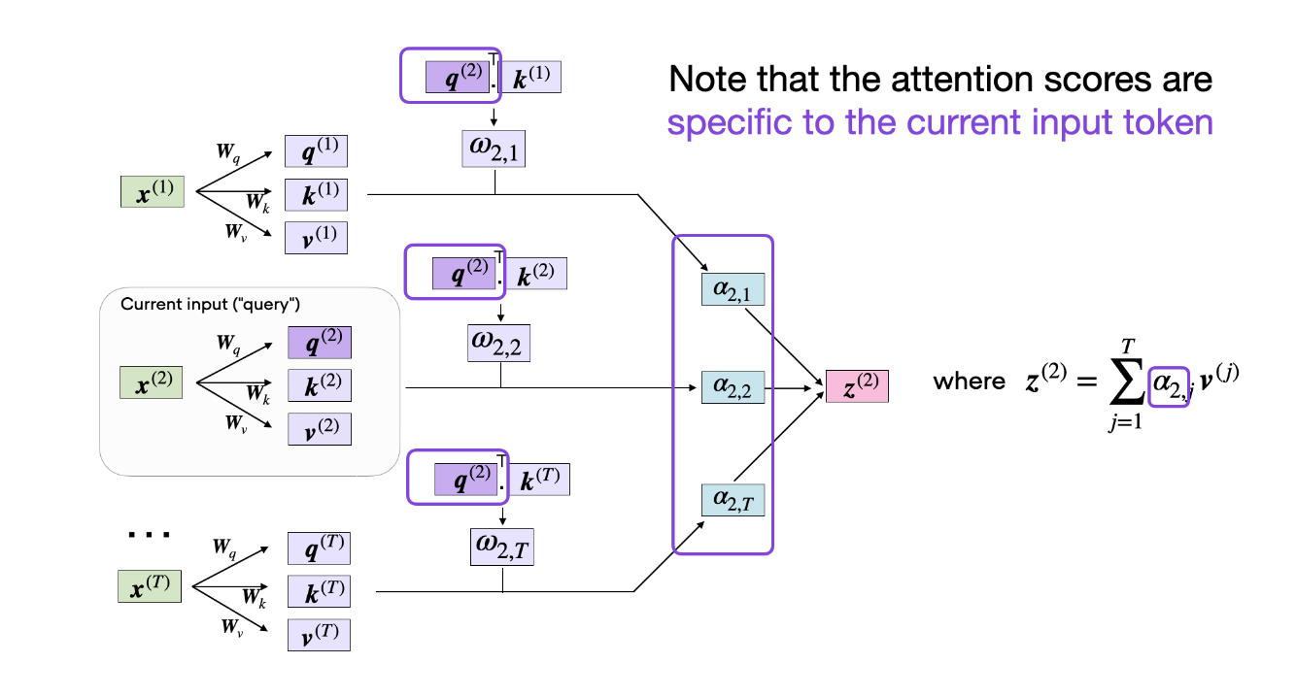
Взвешивание значений
Затем модель умножает эти веса на значения (V) и суммирует результат, чтобы получить окончательное представление текущего слова с учетом контекста других слов.

Slide 14
Attention
class SelfAttention(nn.Module):
"""
Multi-head self-attention mechanism.
Args:
embed_dim (int): Total dimension of the model.
num_heads (int): Number of attention heads.
dropout (float): Dropout probability on attention weights.
"""
def __init__(self, embed_dim: int, num_heads: int, dropout: float = 0.0):
super(SelfAttention, self).__init__()
assert embed_dim % num_heads == 0, "embed_dim must be divisible by num_heads"
self.embed_dim = embed_dim
self.num_heads = num_heads
self.head_dim = embed_dim // num_heads
# Linear layers for queries, keys, and values
self.q_lin = nn.Linear(embed_dim, embed_dim)
self.k_lin = nn.Linear(embed_dim, embed_dim)
self.v_lin = nn.Linear(embed_dim, embed_dim)
# Final linear layer
self.out_lin = nn.Linear(embed_dim, embed_dim)
self.dropout = nn.Dropout(dropout)

Slide 15
Attention
def forward(self, x: torch.Tensor, mask: torch.Tensor = None) -> torch.Tensor:
"""
Forward pass for self-attention.
Args:
x (Tensor): Input tensor of shape (batch_size, seq_len, embed_dim).
mask (Tensor, optional): Attention mask of shape (batch_size, 1, 1, seq_len),
where 0 indicates positions to mask.
Returns:
Tensor: Output tensor of shape (batch_size, seq_len, embed_dim).
"""
batch_size, seq_len, _ = x.size()
# Compute Q, K, V
Q = self.q_lin(x) # (batch_size, seq_len, embed_dim)
K = self.k_lin(x)
V = self.v_lin(x)
# Split into heads and transpose for attention computation
Q = Q.view(batch_size, seq_len, self.num_heads, self.head_dim).transpose(1, 2)
K = K.view(batch_size, seq_len, self.num_heads, self.head_dim).transpose(1, 2)
V = V.view(batch_size, seq_len, self.num_heads, self.head_dim).transpose(1, 2)
# Scaled dot-product attention
scores = torch.matmul(Q, K.transpose(-2, -1)) / math.sqrt(self.head_dim)
if mask is not None:
scores = scores.masked_fill(mask == 0, float('-inf'))
attn = torch.softmax(scores, dim=-1)
attn = self.dropout(attn)
# Attention output
out = torch.matmul(attn, V) # (batch_size, num_heads, seq_len, head_dim)
# Concatenate heads and apply final linear layer
out = out.transpose(1, 2).contiguous().view(batch_size, seq_len, self.embed_dim)
out = self.out_lin(out)
return out

Slide 16

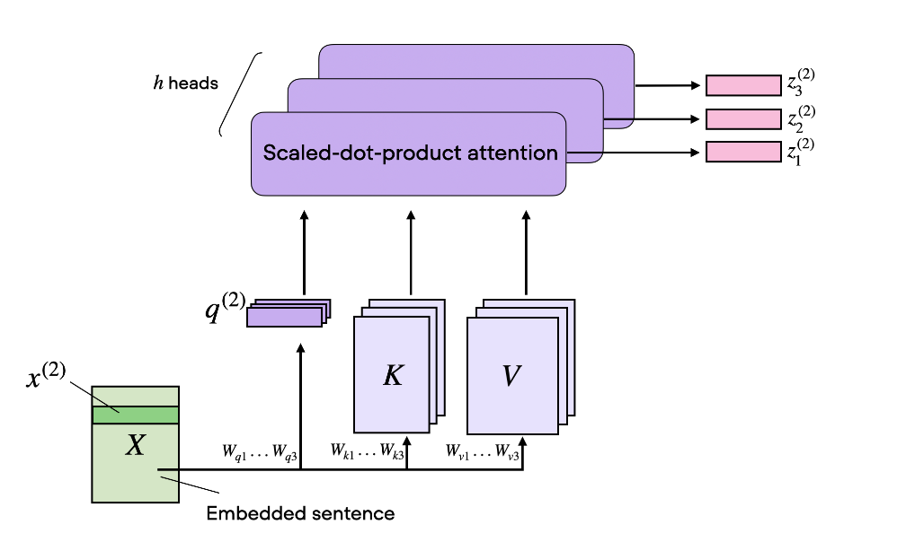


Multi-head attention
Разделение на головы
В Multi-Head Attention входные данные разделяются на несколько независимых групп (голов). В каждой голове выполняется отдельное внимание (self-attention), которое может улавливать разные аспекты взаимосвязей (например, один аспект может отслеживать синтаксические связи, другой — семантические).
Параллельные Attention-вычисления
Каждый из этих голов обрабатывает запросы (Q), ключи (K) и значения (V) отдельно. В результате каждая голова находит свою уникальную структуру взаимосвязей, что позволяет учитывать больше разных контекстов для каждого слова.
Объединение результатов
После обработки каждой головы их выходы объединяются и снова пропускаются через линейный слой, чтобы получить окончательное представление.

Slide 17
Multi-head attention
class MultiHeadAttention(d2l.Module): #@save
"""Multi-head attention."""
def __init__(self, num_hiddens, num_heads, dropout, bias=False, **kwargs):
super().__init__()
self.num_heads = num_heads
self.attention = d2l.DotProductAttention(dropout)
self.W_q = nn.LazyLinear(num_hiddens, bias=bias)
self.W_k = nn.LazyLinear(num_hiddens, bias=bias)
self.W_v = nn.LazyLinear(num_hiddens, bias=bias)
self.W_o = nn.LazyLinear(num_hiddens, bias=bias)
def forward(self, queries, keys, values, valid_lens):
# Shape of queries, keys, or values:
# (batch_size, no. of queries or key-value pairs, num_hiddens)
# Shape of valid_lens: (batch_size,) or (batch_size, no. of queries)
# After transposing, shape of output queries, keys, or values:
# (batch_size * num_heads, no. of queries or key-value pairs,
# num_hiddens / num_heads)
queries = self.transpose_qkv(self.W_q(queries))
keys = self.transpose_qkv(self.W_k(keys))
values = self.transpose_qkv(self.W_v(values))
if valid_lens is not None:
# On axis 0, copy the first item (scalar or vector) for num_heads
# times, then copy the next item, and so on
valid_lens = torch.repeat_interleave(
valid_lens, repeats=self.num_heads, dim=0)
# Shape of output: (batch_size * num_heads, no. of queries,
# num_hiddens / num_heads)
output = self.attention(queries, keys, values, valid_lens)
# Shape of output_concat: (batch_size, no. of queries, num_hiddens)
output_concat = self.transpose_output(output)
return self.W_o(output_concat)

Slide 18
Multi-head attention
@d2l.add_to_class(MultiHeadAttention) #@save
def transpose_qkv(self, X):
"""Transposition for parallel computation of multiple attention heads."""
# Shape of input X: (batch_size, no. of queries or key-value pairs,
# num_hiddens). Shape of output X: (batch_size, no. of queries or
# key-value pairs, num_heads, num_hiddens / num_heads)
X = X.reshape(X.shape[0], X.shape[1], self.num_heads, -1)
# Shape of output X: (batch_size, num_heads, no. of queries or key-value
# pairs, num_hiddens / num_heads)
X = X.permute(0, 2, 1, 3)
# Shape of output: (batch_size * num_heads, no. of queries or key-value
# pairs, num_hiddens / num_heads)
return X.reshape(-1, X.shape[2], X.shape[3])
@d2l.add_to_class(MultiHeadAttention) #@save
def transpose_output(self, X):
"""Reverse the operation of transpose_qkv."""
X = X.reshape(-1, self.num_heads, X.shape[1], X.shape[2])
X = X.permute(0, 2, 1, 3)
return X.reshape(X.shape[0], X.shape[1], -1)

Slide 19
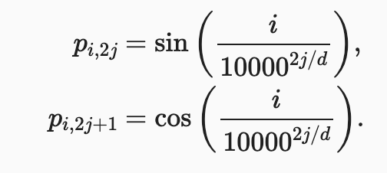
Positional Encoding
class PositionalEncoding(nn.Module): #@save
"""Positional encoding."""
def __init__(self, num_hiddens, dropout, max_len=1000):
super().__init__()
self.dropout = nn.Dropout(dropout)
# Create a long enough P
self.P = torch.zeros((1, max_len, num_hiddens))
X = torch.arange(max_len, dtype=torch.float32).reshape(
-1, 1) / torch.pow(10000, torch.arange(
0, num_hiddens, 2, dtype=torch.float32) / num_hiddens)
self.P[:, :, 0::2] = torch.sin(X)
self.P[:, :, 1::2] = torch.cos(X)
def forward(self, X):
X = X + self.P[:, :X.shape[1], :].to(X.device)
return self.dropout(X)

Slide 20
Архитектура Transformer

Slide 21
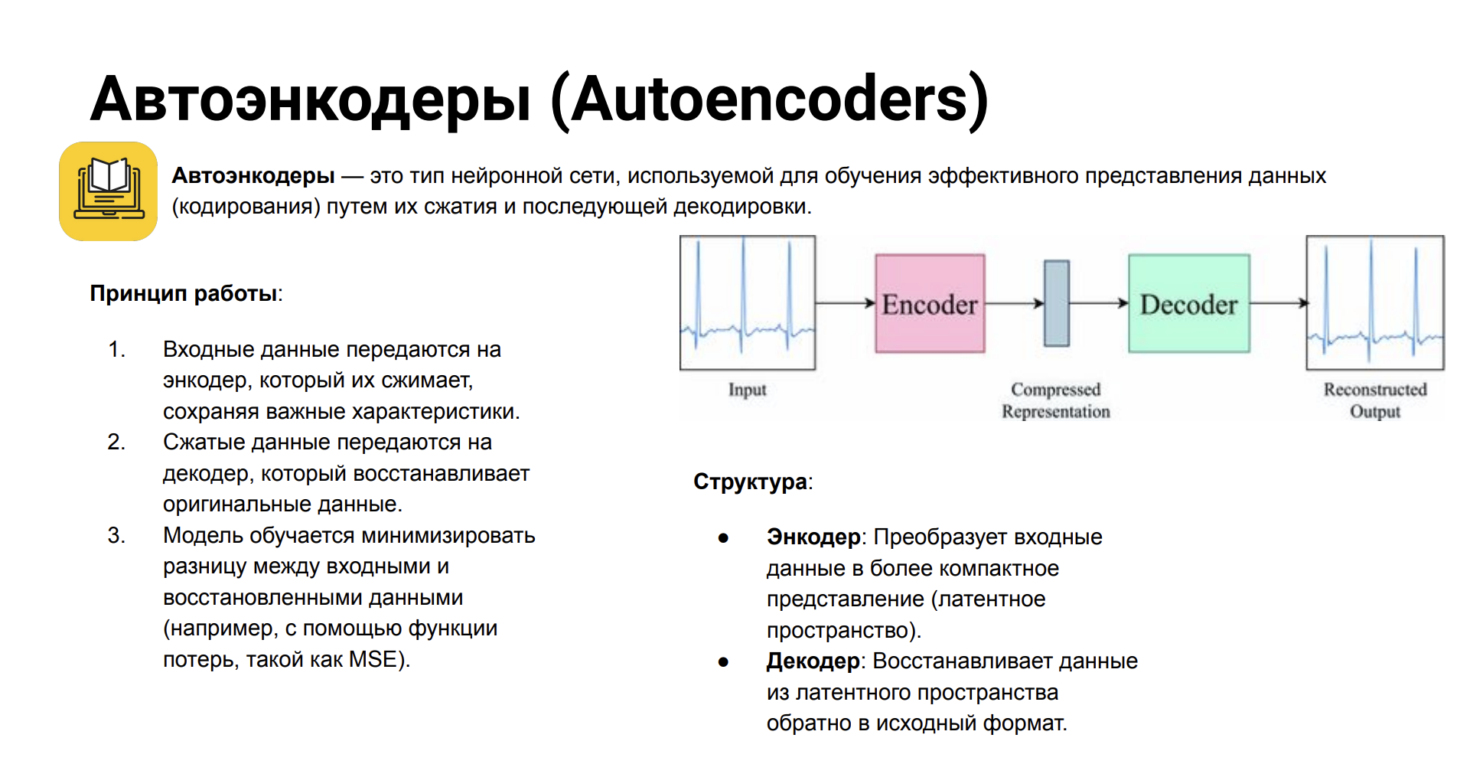

Slide 22
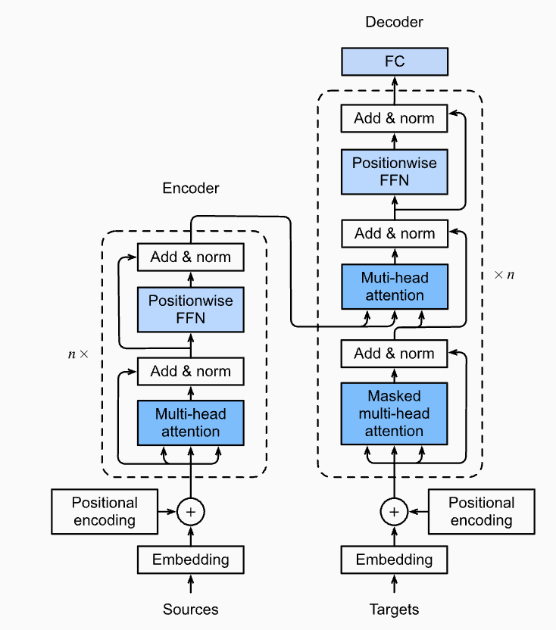
Трансформеры
Энкодер — анализирует и преобразует входные данные (например, текст или фразу на английском).
Декодер — генерирует выходные данные (например, перевод на другой язык), используя информацию от энкодера.
Полносвязный слой с функцией активации для задачи классификации

Slide 23
Трансформеры
class PositionWiseFFN(nn.Module): #@save
"""The positionwise feed-forward network."""
def __init__(self, ffn_num_hiddens, ffn_num_outputs):
super().__init__()
self.dense1 = nn.LazyLinear(ffn_num_hiddens)
self.relu = nn.ReLU()
self.dense2 = nn.LazyLinear(ffn_num_outputs)
def forward(self, X):
return self.dense2(self.relu(self.dense1(X)))

Slide 24
Трансформеры
class AddNorm(nn.Module): #@save
"""The residual connection followed by layer normalization."""
def __init__(self, norm_shape, dropout):
super().__init__()
self.dropout = nn.Dropout(dropout)
self.ln = nn.LayerNorm(norm_shape)
def forward(self, X, Y):
return self.ln(self.dropout(Y) + X)

Slide 25
Трансформеры
class TransformerEncoderBlock(nn.Module): #@save
"""The Transformer encoder block."""
def __init__(self, num_hiddens, ffn_num_hiddens, num_heads, dropout,
use_bias=False):
super().__init__()
self.attention = d2l.MultiHeadAttention(num_hiddens, num_heads,
dropout, use_bias)
self.addnorm1 = AddNorm(num_hiddens, dropout)
self.ffn = PositionWiseFFN(ffn_num_hiddens, num_hiddens)
self.addnorm2 = AddNorm(num_hiddens, dropout)
def forward(self, X, valid_lens):
Y = self.addnorm1(X, self.attention(X, X, X, valid_lens))
return self.addnorm2(Y, self.ffn(Y))

Slide 26
Трансформеры
class TransformerEncoder(d2l.Encoder): #@save
"""The Transformer encoder."""
def __init__(self, vocab_size, num_hiddens, ffn_num_hiddens,
num_heads, num_blks, dropout, use_bias=False):
super().__init__()
self.num_hiddens = num_hiddens
self.embedding = nn.Embedding(vocab_size, num_hiddens)
self.pos_encoding = d2l.PositionalEncoding(num_hiddens, dropout)
self.blks = nn.Sequential()
for i in range(num_blks):
self.blks.add_module("block"+str(i), TransformerEncoderBlock(
num_hiddens, ffn_num_hiddens, num_heads, dropout, use_bias))
def forward(self, X, valid_lens):
# Since positional encoding values are between -1 and 1, the embedding
# values are multiplied by the square root of the embedding dimension
# to rescale before they are summed up
X = self.pos_encoding(self.embedding(X) * math.sqrt(self.num_hiddens))
self.attention_weights = [None] * len(self.blks)
for i, blk in enumerate(self.blks):
X = blk(X, valid_lens)
self.attention_weights[
i] = blk.attention.attention.attention_weights
return X

Slide 27
Трансформеры
class TransformerDecoderBlock(nn.Module):
# The i-th block in the Transformer decoder
def __init__(self, num_hiddens, ffn_num_hiddens, num_heads, dropout, i):
super().__init__()
self.i = i
self.attention1 = d2l.MultiHeadAttention(num_hiddens, num_heads,
dropout)
self.addnorm1 = AddNorm(num_hiddens, dropout)
self.attention2 = d2l.MultiHeadAttention(num_hiddens, num_heads,
dropout)
self.addnorm2 = AddNorm(num_hiddens, dropout)
self.ffn = PositionWiseFFN(ffn_num_hiddens, num_hiddens)
self.addnorm3 = AddNorm(num_hiddens, dropout)

Slide 28
Трансформеры
def forward(self, X, state):
enc_outputs, enc_valid_lens = state[0], state[1]
# During training, all the tokens of any output sequence are processed
# at the same time, so state[2][self.i] is None as initialized. When
# decoding any output sequence token by token during prediction,
# state[2][self.i] contains representations of the decoded output at
# the i-th block up to the current time step
if state[2][self.i] is None:
key_values = X
else:
key_values = torch.cat((state[2][self.i], X), dim=1)
state[2][self.i] = key_values
if self.training:
batch_size, num_steps, _ = X.shape
# Shape of dec_valid_lens: (batch_size, num_steps), where every
# row is [1, 2, ..., num_steps]
dec_valid_lens = torch.arange(
1, num_steps + 1, device=X.device).repeat(batch_size, 1)
else:
dec_valid_lens = None
# Self-attention
X2 = self.attention1(X, key_values, key_values, dec_valid_lens)
Y = self.addnorm1(X, X2)
# Encoder-decoder attention. Shape of enc_outputs:
# (batch_size, num_steps, num_hiddens)
Y2 = self.attention2(Y, enc_outputs, enc_outputs, enc_valid_lens)
Z = self.addnorm2(Y, Y2)
return self.addnorm3(Z, self.ffn(Z)), state

Slide 29
Трансформеры
class TransformerDecoder(d2l.AttentionDecoder):
def __init__(self, vocab_size, num_hiddens, ffn_num_hiddens, num_heads,
num_blks, dropout):
super().__init__()
self.num_hiddens = num_hiddens
self.num_blks = num_blks
self.embedding = nn.Embedding(vocab_size, num_hiddens)
self.pos_encoding = d2l.PositionalEncoding(num_hiddens, dropout)
self.blks = nn.Sequential()
for i in range(num_blks):
self.blks.add_module("block"+str(i), TransformerDecoderBlock(
num_hiddens, ffn_num_hiddens, num_heads, dropout, i))
self.dense = nn.LazyLinear(vocab_size)
def init_state(self, enc_outputs, enc_valid_lens):
return [enc_outputs, enc_valid_lens, [None] * self.num_blks]

Slide 30
Трансформеры
def forward(self, X, state):
X = self.pos_encoding(self.embedding(X) * math.sqrt(self.num_hiddens))
self._attention_weights = [[None] * len(self.blks) for _ in range (2)]
for i, blk in enumerate(self.blks):
X, state = blk(X, state)
# Decoder self-attention weights
self._attention_weights[0][
i] = blk.attention1.attention.attention_weights
# Encoder-decoder attention weights
self._attention_weights[1][
i] = blk.attention2.attention.attention_weights
return self.dense(X), state
@property
def attention_weights(self):
return self._attention_weights

Slide 31
Трансформеры – материалы на понимание
Знакомство с трансформерами
Часть 1
Часть 2
Часть 3
Трансформеры: технология, лежащая в основе больших языковых моделей
Transformer в картинках

Slide 32

Вопросы?
Ставим “+”,
если вопросы есть
Ставим “–”,
если вопросов нет

Slide 33
Готовые архитектуры

Slide 34
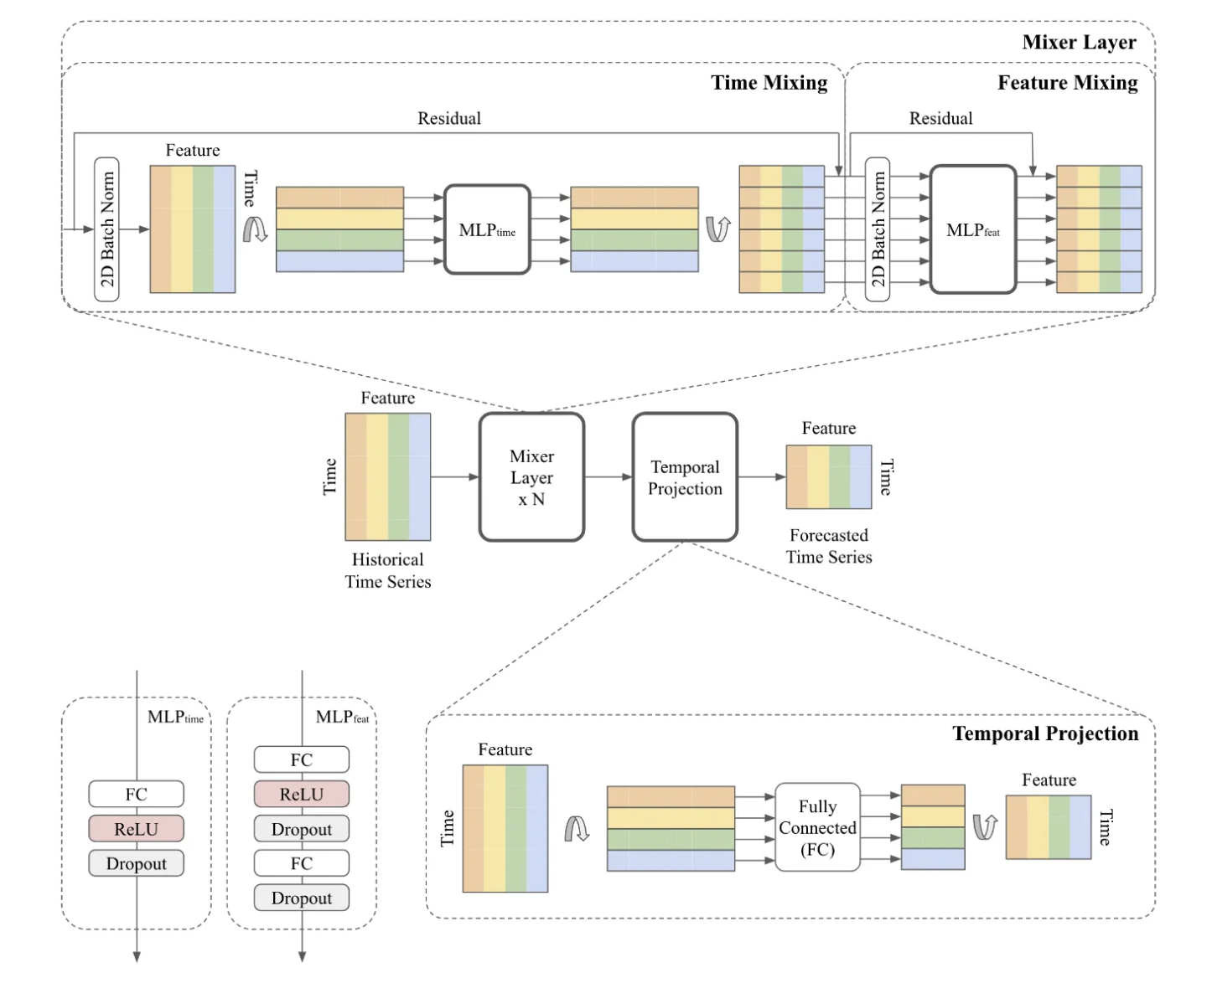




TSMixer
Простота и эффективность: Отсутствие рекуррентных слоев делает модель значительно быстрее для обучения, а свертки и attention механизмы позволяют эффективно извлекать нужную информацию.
Гибкость: TSMixer хорошо адаптируется к различным типам данных, включая данные с сезонностями и трендами.
Многозадачность: Подходит для многозадачных проблем, таких как прогнозирование нескольких временных рядов или более сложных многомерных временных рядов.
Высокая производительность: Несмотря на простоту архитектуры, TSMixer показывает хорошие результаты на ряде задач прогнозирования временных рядов, превосходя старые модели, такие как ARIMA или LSTM.
https://colab.research.google.com/drive/1SqOZYOwQ11BSV2nRxp8hx2x8rU80pmyp?usp=sharing

Slide 35
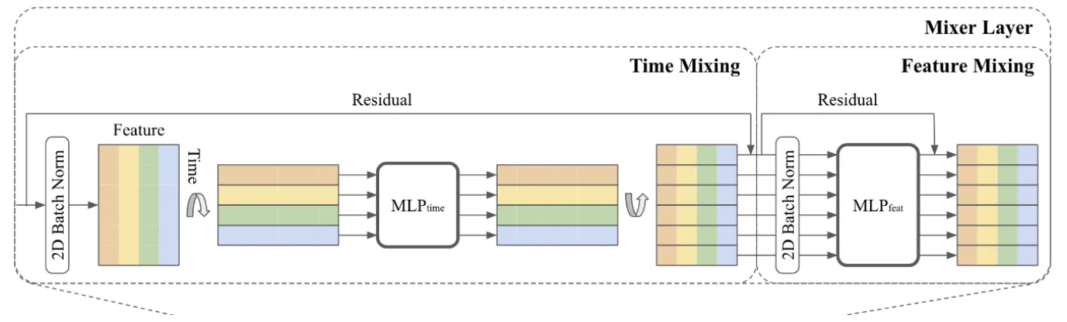
TSMixer (Mixer layer)
Модуль смешивания по времени:
Состоит из полносвязного слоя, за которым следует функция активации ReLU и слой dropout.
Входные данные, где строки представляют время, а столбцы — признаки, транспонируются, чтобы MLP был применен к временной области и использовался для всех признаков.
Этот блок отвечает за обучение временных паттернов.
После обработки в модуле смешивания по времени, матрица снова транспонируется и передается в блок смешивания по признакам.
Модуль смешивания по признакам:
Состоит из двух MLP, применяемых в области признаков, и они общие для всех временных шагов.
Поскольку признаки уже находятся на горизонтальной оси, транспонировать данные не нужно.

Slide 36
TSMixer (Mixer layer)
Нормализация и остаточные связи:
В обоих модулях (временного и признаков) присутствуют слои нормализации и остаточные связи.
Остаточные связи помогают модели учить более глубокие представления данных, при этом поддерживая разумную вычислительную стоимость.
Нормализация — это стандартная техника для улучшения обучения глубоких моделей.
Процесс завершения:
После завершения смешивания данные передаются на этап временной проекции.

Slide 37
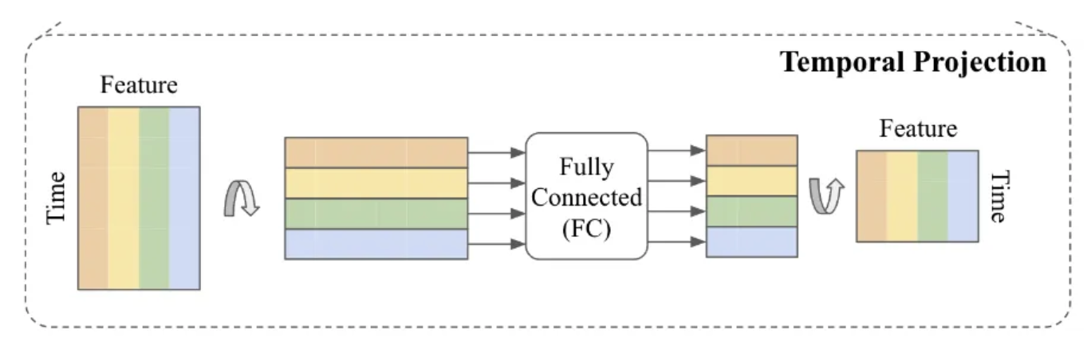
TSMixer (Temporal projection)
Транспонирование и предсказания:
Матрица снова транспонируется и проходит через полносвязный слой для генерации предсказаний.
Финальный шаг — это повторное транспонирование матрицы, чтобы признаки оказались на горизонтальной оси, а временные шаги — на вертикальной оси.

Slide 38
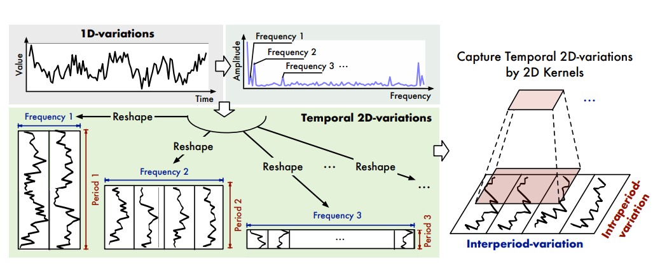
TimesNet
TimesNet — это современная нейросеть для анализа временных рядов (например, температуры по дням, цен акций по часам и т.д.).
Её главная особенность — необычный способ обработки данных: она превращает обычный одномерный временной ряд в двумерное представление, чтобы лучше замечать сложные повторяющиеся и изменяющиеся паттерны

Slide 39
TimesNet
Временной ряд — это просто последовательность чисел.
Обычные методы смотрят на такие ряды как на одну длинную линию.
Но в жизни часто есть повторяющиеся циклы: дни недели, сезоны, экономические циклы.
TimesNet сначала ищет эти циклы (периоды) с помощью специального математического анализа (быстрое преобразование Фурье — FFT).
Затем она «разворачивает» данные так, чтобы каждый цикл стал как бы отдельной строкой в таблице — получается двумерная «картинка» из чисел

Slide 40
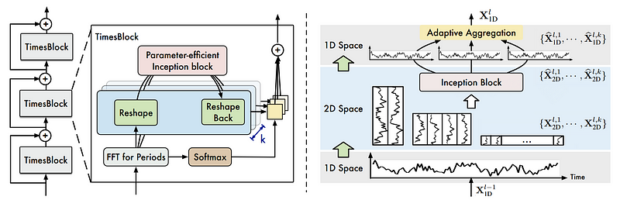
TimesBlock
Это основной строительный кирпич TimesNet.
Модульность
TimesNet состоит из нескольких TimesBlock, соединённых друг с другом (stacked blocks), что позволяет анализировать данные на разных уровнях глубины.
Каждый TimesBlock:
Находит важные периоды (циклы) в данных.
Преобразует данные из 1D в 2D: теперь можно видеть и изменения внутри одного периода (например, внутри недели), и различия между разными периодами (например, между неделями).
Использует специальный модуль из компьютерного зрения — Inception-блок — чтобы эффективно искать разные паттерны в этой двумерной «картинке»

Slide 41
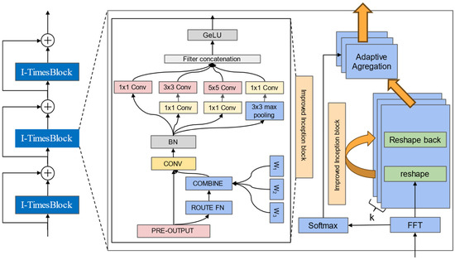
TimesBlock компоненты
Inception-блок
Позволяет одновременно искать паттерны разной длины (короткие и длинные) — как если бы вы одновременно смотрели на детали и на общую картину.
Работает быстро и не требует слишком много памяти.
Адаптивная агрегация
После обработки данные снова превращаются в одномерный ряд, но теперь в них учтены все найденные паттерны.
Важность каждого периода определяется автоматически, чтобы итоговое решение было максимально точным.

Slide 42
TimesNet преобразование
1D: [1, 2, 3, 4, 5, 6, 7, 8, 9, 10, 11, 12]
↓
2D: ┌───┬───┬───┬───┐
│ 1 │ 2 │ 3 │ 4 │
├───┼───┼───┼───┤
│ 5 │ 6 │ 7 │ 8 │
├───┼───┼───┼───┤
│ 9 │10 │11 │12 │
└───┴───┴───┴───┘

Slide 43
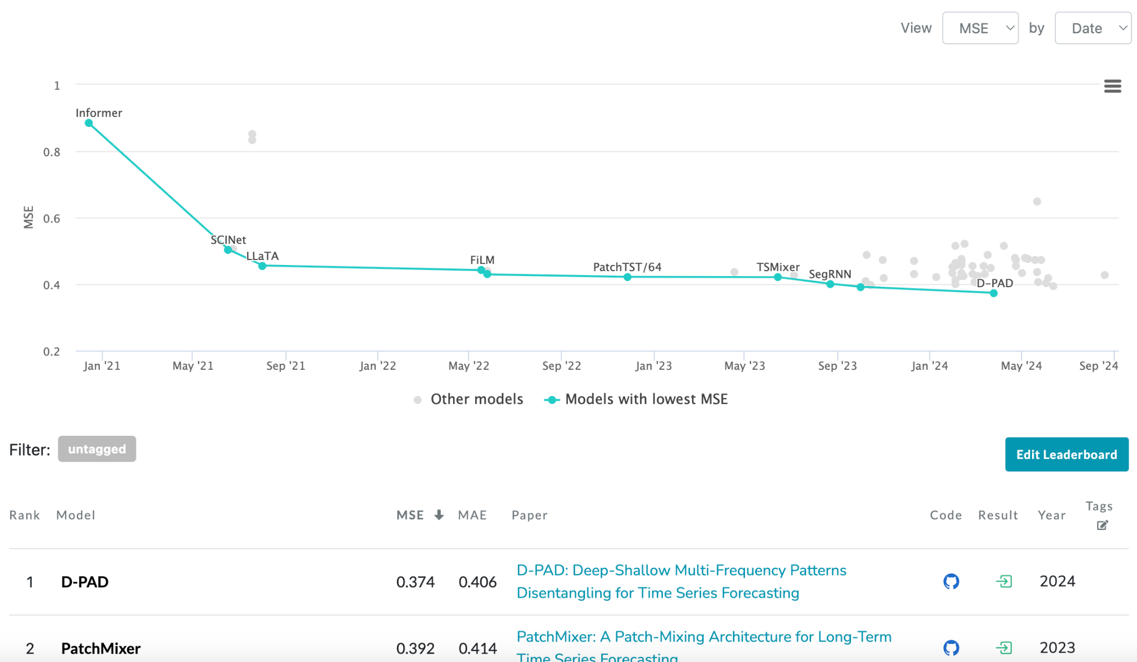
Как оставаться в тренде
https://paperswithcode.com/task/time-series-forecasting

Slide 44
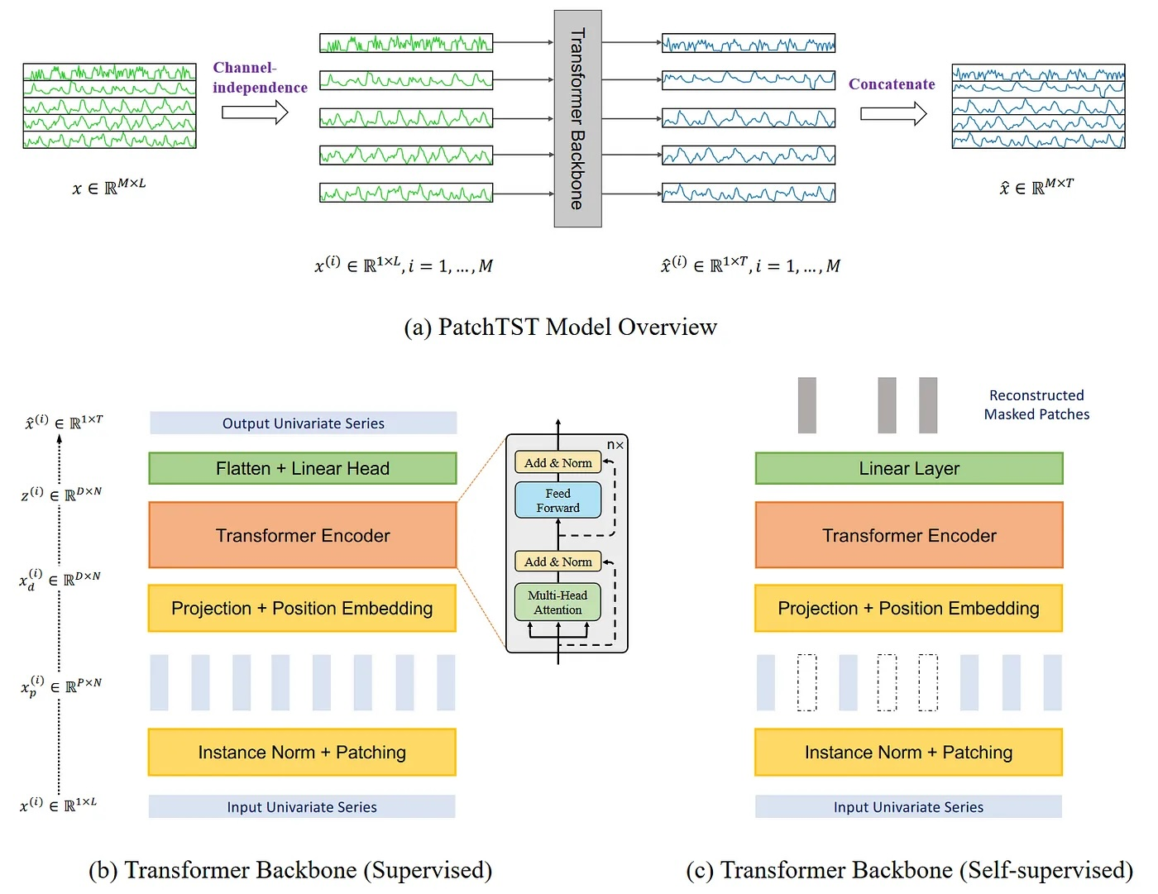
PatchTST (2023)

Slide 45
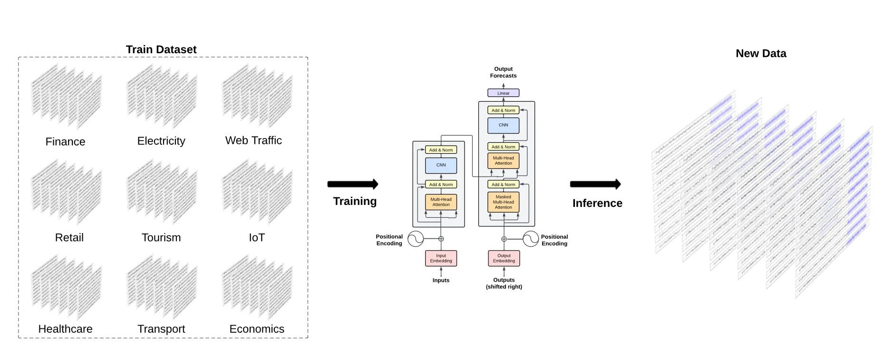
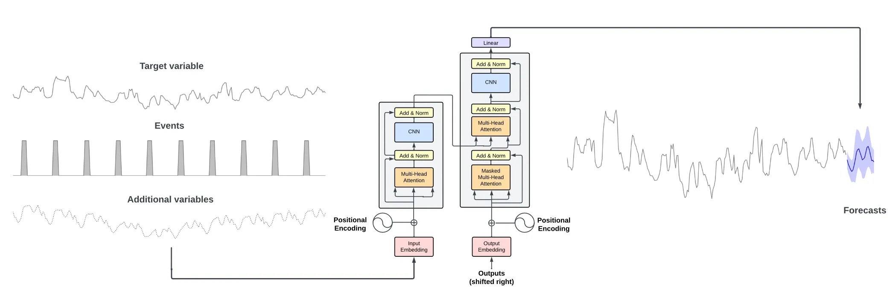
TimeGPT (2023)

Slide 46
Вопросы?
Ставим “+”,
если вопросы есть
Ставим “–”,
если вопросов нет

Slide 47
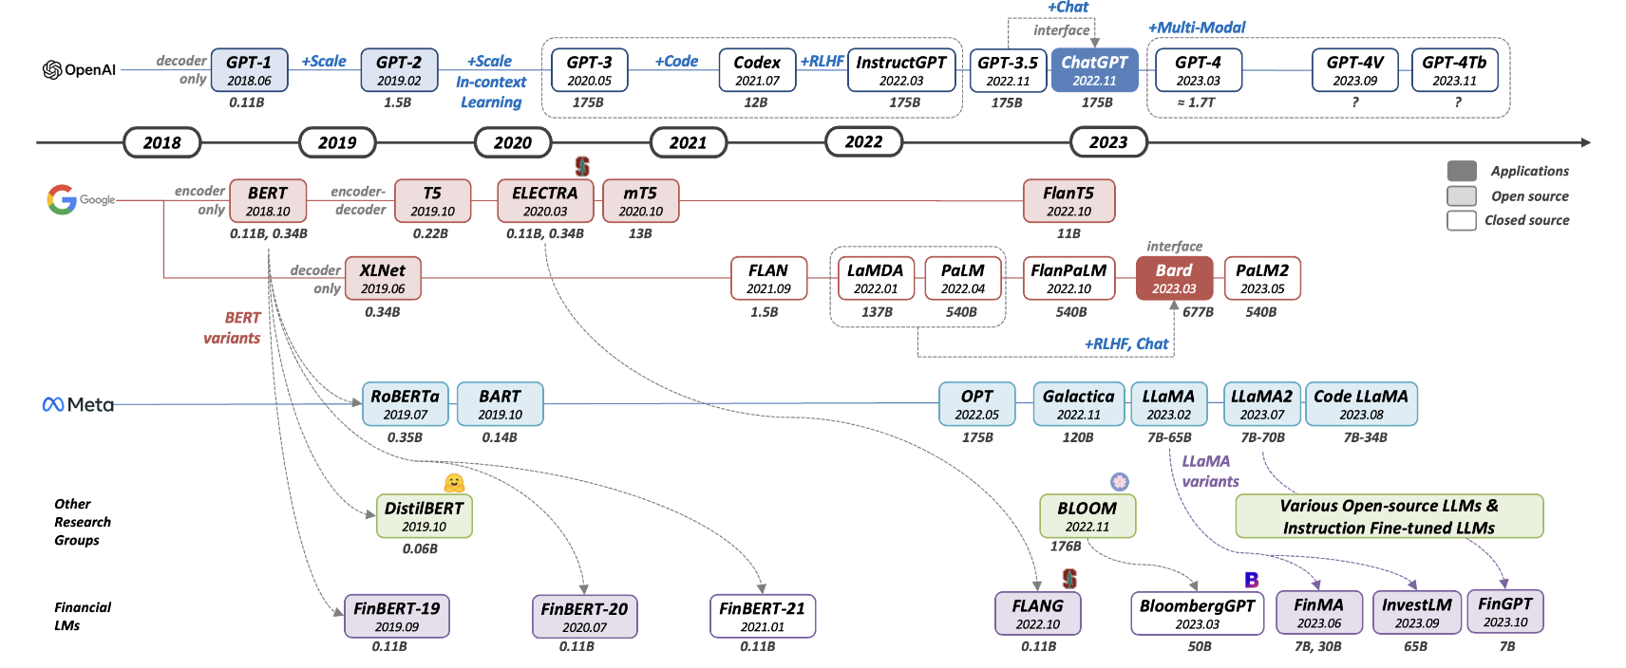
Эволюция LLM

Slide 48
Практика

Slide 49
Рефлексия

Slide 50


Рефлексия
С какими впечатлениями уходите с вебинара?
Как будете применять на практике то,
что узнали на вебинаре?

Slide 51



Следующий вебинар
18 августа 2025
LLM - Работа с текстовыми данными. BERT.
Ссылка на вебинар будет в ЛК за 15 минут
Материалы
к занятию в ЛК — можно изучать
Обязательный материал обозначен красной лентой

Slide 52
Заполните, пожалуйста,
опрос о занятии
по ссылке в чате

Slide 53
Приходите на следующие вебинары
Спасибо за внимание!
LLM - Работа с текстовыми данными. Модель BERT.
Игорь Стурейко
Руководитель курсов: Reinforcement Learning, ML Professional, ML Basic, MLOps, FinML
Teamlead, главный инженер проекта,
Физический факультет МГУ, PhD теоретическая физика
Опыт:
Более 20 лет занимался прикладной математикой и мат моделированием
(Data Scientist) (Python, С++)
@stureiko (TG)
LinkedIn: igor-stureiko
@rl_fintech (Мой канал о моделях в бизнесе)

